Slide 1



Slide 2
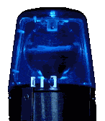
Проблиско́вий маячо́к,мигалка —
один з типів спеціальних світлових попереджувальних вогнів,
що встановлюється на дах автомобіля, або над ним.
Слугують для попередження учасників дорожнього руху,
встановлення пріоритетності руху та надають інші привілеї,
або попереджають учасників дорожнього руху.
Notes:
Данный пункт Правил дорожного движения подчеркивает обязанности и права водителей оперативных транспортных средств при движении с включенным проблесковым маячком синего или красного цвета, а также специального звукового сигнала.
Следует помнить, что, в соответствии с Указом Президента Украины «О мерах по упорядочению использования специальных световых и звуковых сигнальных устройств и номерных знаков на служебных транспортных средствах» от 30.03.2005 №567/2005, специальные световые сигнальные устройства синего цвета и звуковые сигнальные устройства могут устанавливаться на служебных транспортных средствах, которые используются для передвижения лиц, в отношении которых совершается государственная охрана, или на транспортных средствах милиции, оперативных или специальных транспортных средствах военной инспекции безопасности дорожного движения Военной службы правопорядка в Вооруженных Силах Украины, внутренних войск Министерства внутренних дел Украины, налоговой милиции, служб безопасности дорожного движения, Службы безопасности Украины, Государственной службы специальной связи и защиты информации Украины, Государственного департамента Украины по вопросам исполнения наказаний, скорой медицинской помощи, аварийно-спасательных служб, пожарной охраны, служб инкассации и перевозки ценностей Национального банка Украины и банков Украины, Управления государственной охраны Украины при наличии специального разрешения, которое выдается Департаментом Госавтоинспекции МВД Украины.
Специальные световые сигнальные устройства красного, зеленого цветов могут устанавливаться исключительно на транспортных средствах подразделений Госавтоинспекции МВД Украины и Управления государственной охраны Украины.

Slide 3
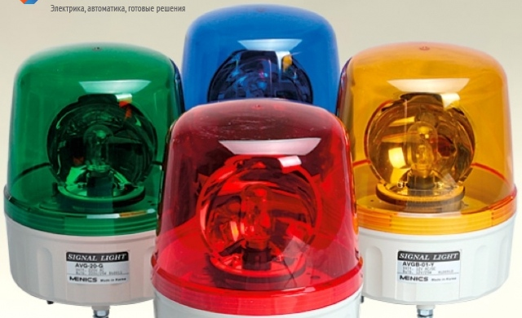
Призначення кольорів
проблискових маячків в Україні
(ДСТУ 3849-99):
СИНІЙ— встановлюється на оперативних ТЗ МНС пожежної охорони, МВС, аварійної служби газу, каретах швидкої медичної допомоги, ДСО, Прокуратури, СБУ, Управління державної охорони та на транспортних засобах осіб, стосовно яких здійснюється державна охорона. Також встановлюється на спеціалізованих ТЗ для перевезення грошових та матеріальних цінностей, служб безпеки руху та війської автомобільної інспекції.
ЧЕРВОНИЙ — встановлюється як додатковий до синього.
ОРАНЖЕВИЙ — встановлюється на ТЗ, що обслуговують проїжджу частину, перевозять небезпечні або негабаритні грузи.
ЗЕЛЕНИЙ — якщо під час супроводження колони ТЗ на ТЗ, що рухається попереду, увімкнені проблискові маячки синього та червоного (або тільки червоного кольору), колону має замикати ТЗ з увімкненим зеленим (або синім і зеленим) проблисковими маячками, після проїзду якого відміняються обмеження на рух інших транспортних засобів.
Notes:
Данный пункт Правил дорожного движения подчеркивает обязанности и права водителей оперативных транспортных средств при движении с включенным проблесковым маячком синего или красного цвета, а также специального звукового сигнала.
Следует помнить, что, в соответствии с Указом Президента Украины «О мерах по упорядочению использования специальных световых и звуковых сигнальных устройств и номерных знаков на служебных транспортных средствах» от 30.03.2005 №567/2005, специальные световые сигнальные устройства синего цвета и звуковые сигнальные устройства могут устанавливаться на служебных транспортных средствах, которые используются для передвижения лиц, в отношении которых совершается государственная охрана, или на транспортных средствах милиции, оперативных или специальных транспортных средствах военной инспекции безопасности дорожного движения Военной службы правопорядка в Вооруженных Силах Украины, внутренних войск Министерства внутренних дел Украины, налоговой милиции, служб безопасности дорожного движения, Службы безопасности Украины, Государственной службы специальной связи и защиты информации Украины, Государственного департамента Украины по вопросам исполнения наказаний, скорой медицинской помощи, аварийно-спасательных служб, пожарной охраны, служб инкассации и перевозки ценностей Национального банка Украины и банков Украины, Управления государственной охраны Украины при наличии специального разрешения, которое выдается Департаментом Госавтоинспекции МВД Украины.
Специальные световые сигнальные устройства красного, зеленого цветов могут устанавливаться исключительно на транспортных средствах подразделений Госавтоинспекции МВД Украины и Управления государственной охраны Украины.

Slide 4
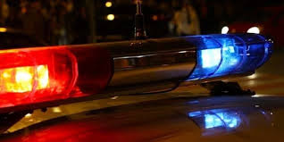
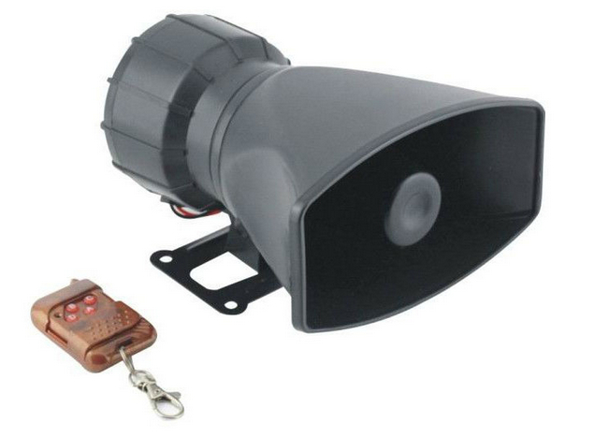
3.1. Водії оперативних транспортних засобів,
виконуючи невідкладне службове завдання,
можуть відступати від вимог розділів 8 (крім сигналів регулювальника),
10, 11, 12, 13, 14, 15, 16, 17, 18, 26, 27 та пункту 28.1 цих Правил
за умови увімкнення проблискового маячка синього або червоного кольору
і
спеціального звукового сигналу
та забезпечення безпеки дорожнього руху.
Notes:
Данный пункт Правил дорожного движения подчеркивает обязанности и права водителей оперативных транспортных средств при движении с включенным проблесковым маячком синего или красного цвета, а также специального звукового сигнала.
Следует помнить, что, в соответствии с Указом Президента Украины «О мерах по упорядочению использования специальных световых и звуковых сигнальных устройств и номерных знаков на служебных транспортных средствах» от 30.03.2005 №567/2005, специальные световые сигнальные устройства синего цвета и звуковые сигнальные устройства могут устанавливаться на служебных транспортных средствах, которые используются для передвижения лиц, в отношении которых совершается государственная охрана, или на транспортных средствах милиции, оперативных или специальных транспортных средствах военной инспекции безопасности дорожного движения Военной службы правопорядка в Вооруженных Силах Украины, внутренних войск Министерства внутренних дел Украины, налоговой милиции, служб безопасности дорожного движения, Службы безопасности Украины, Государственной службы специальной связи и защиты информации Украины, Государственного департамента Украины по вопросам исполнения наказаний, скорой медицинской помощи, аварийно-спасательных служб, пожарной охраны, служб инкассации и перевозки ценностей Национального банка Украины и банков Украины, Управления государственной охраны Украины при наличии специального разрешения, которое выдается Департаментом Госавтоинспекции МВД Украины.
Специальные световые сигнальные устройства красного, зеленого цветов могут устанавливаться исключительно на транспортных средствах подразделений Госавтоинспекции МВД Украины и Управления государственной охраны Украины.

Slide 5
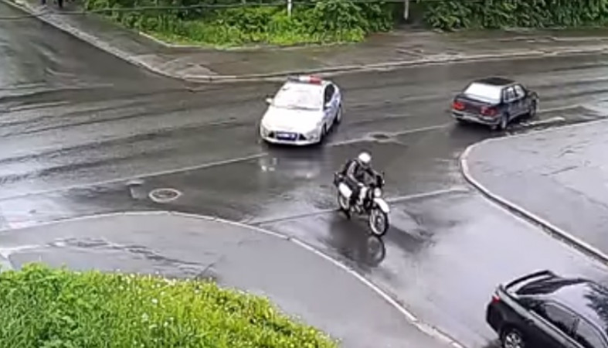

Notes:
Данный пункт Правил дорожного движения подчеркивает обязанности и права водителей оперативных транспортных средств при движении с включенным проблесковым маячком синего или красного цвета, а также специального звукового сигнала.
Следует помнить, что, в соответствии с Указом Президента Украины «О мерах по упорядочению использования специальных световых и звуковых сигнальных устройств и номерных знаков на служебных транспортных средствах» от 30.03.2005 №567/2005, специальные световые сигнальные устройства синего цвета и звуковые сигнальные устройства могут устанавливаться на служебных транспортных средствах, которые используются для передвижения лиц, в отношении которых совершается государственная охрана, или на транспортных средствах милиции, оперативных или специальных транспортных средствах военной инспекции безопасности дорожного движения Военной службы правопорядка в Вооруженных Силах Украины, внутренних войск Министерства внутренних дел Украины, налоговой милиции, служб безопасности дорожного движения, Службы безопасности Украины, Государственной службы специальной связи и защиты информации Украины, Государственного департамента Украины по вопросам исполнения наказаний, скорой медицинской помощи, аварийно-спасательных служб, пожарной охраны, служб инкассации и перевозки ценностей Национального банка Украины и банков Украины, Управления государственной охраны Украины при наличии специального разрешения, которое выдается Департаментом Госавтоинспекции МВД Украины.
Специальные световые сигнальные устройства красного, зеленого цветов могут устанавливаться исключительно на транспортных средствах подразделений Госавтоинспекции МВД Украины и Управления государственной охраны Украины.

Slide 6

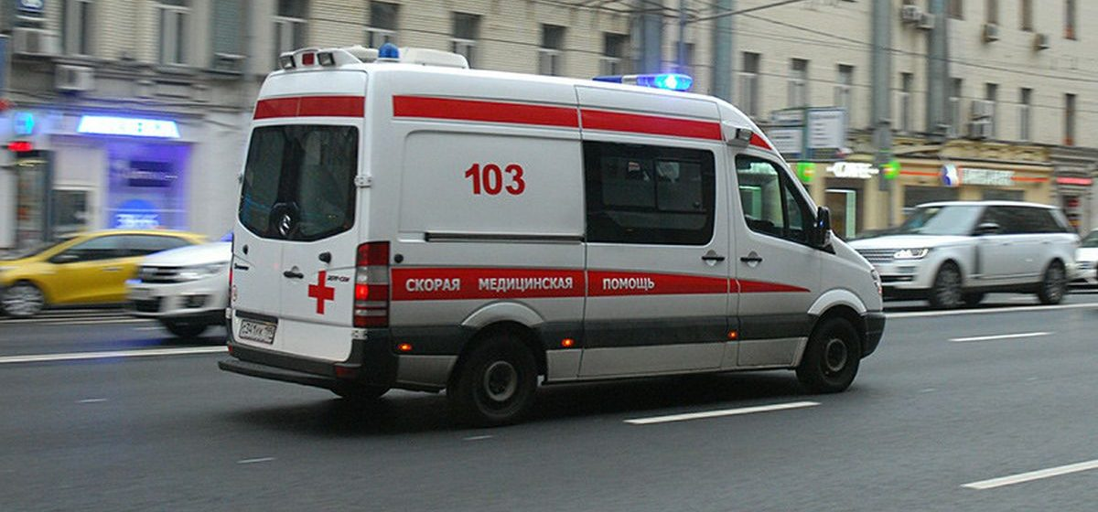
За відсутності необхідності додаткового привертання уваги
учасників дорожнього руху спеціальний
звуковий сигнал може бути вимкнений.
Notes:
Данный пункт Правил дорожного движения подчеркивает обязанности и права водителей оперативных транспортных средств при движении с включенным проблесковым маячком синего или красного цвета, а также специального звукового сигнала.
Следует помнить, что, в соответствии с Указом Президента Украины «О мерах по упорядочению использования специальных световых и звуковых сигнальных устройств и номерных знаков на служебных транспортных средствах» от 30.03.2005 №567/2005, специальные световые сигнальные устройства синего цвета и звуковые сигнальные устройства могут устанавливаться на служебных транспортных средствах, которые используются для передвижения лиц, в отношении которых совершается государственная охрана, или на транспортных средствах милиции, оперативных или специальных транспортных средствах военной инспекции безопасности дорожного движения Военной службы правопорядка в Вооруженных Силах Украины, внутренних войск Министерства внутренних дел Украины, налоговой милиции, служб безопасности дорожного движения, Службы безопасности Украины, Государственной службы специальной связи и защиты информации Украины, Государственного департамента Украины по вопросам исполнения наказаний, скорой медицинской помощи, аварийно-спасательных служб, пожарной охраны, служб инкассации и перевозки ценностей Национального банка Украины и банков Украины, Управления государственной охраны Украины при наличии специального разрешения, которое выдается Департаментом Госавтоинспекции МВД Украины.
Специальные световые сигнальные устройства красного, зеленого цветов могут устанавливаться исключительно на транспортных средствах подразделений Госавтоинспекции МВД Украины и Управления государственной охраны Украины.

Slide 7
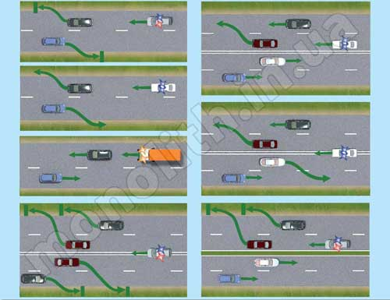
3.2. У разі наближення ТЗ з увімкненим синім проблисковим маячком та (або) спеціальним
звуковим сигналом водії інших ТЗ, які можуть створювати йому перешкоду для руху,
зобов’язані дати йому дорогу і забезпечити безперешкодний проїзд
зазначеного транспортного засобу (і супроводжуваних ним ТЗ).
Notes:
Специальные световые сигнальные устройства на оперативных транспортных средствах включаются в случае выполнения водителями таких транспортных средств неотложных служебных заданий, в результате которых могут возникнуть ситуации, требующие отступления от требований разметки, знаков или правил проезда перекрестков, в таких ситуациях водители оперативных транспортных средств обязаны убедиться в безопасности выполняемого ими маневра.

Slide 8
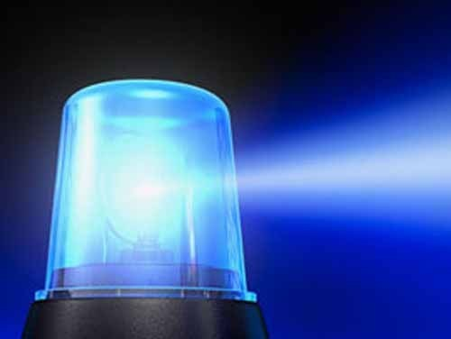
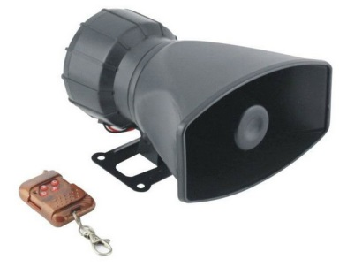
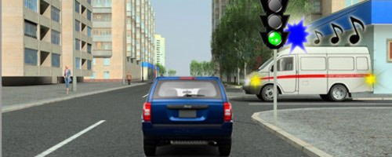
₊
3.2. У разі наближення ТЗ з увімкненим синім проблисковим маячком та (або) спеціальним
звуковим сигналом водії інших ТЗ, які можуть створювати йому перешкоду для руху,
зобов’язані дати йому дорогу і забезпечити безперешкодний проїзд
зазначеного транспортного засобу (і супроводжуваних ним ТЗ).
Notes:
Специальные световые сигнальные устройства на оперативных транспортных средствах включаются в случае выполнения водителями таких транспортных средств неотложных служебных заданий, в результате которых могут возникнуть ситуации, требующие отступления от требований разметки, знаков или правил проезда перекрестков, в таких ситуациях водители оперативных транспортных средств обязаны убедиться в безопасности выполняемого ими маневра.

Slide 9
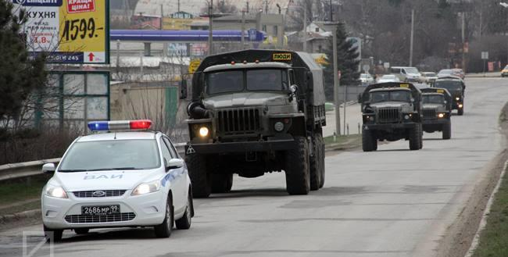
3.2. У разі наближення ТЗ з увімкненим синім проблисковим маячком та (або)
спеціальним звуковим сигналом
водії інших ТЗ, які можуть створювати йому перешкоду для руху,
зобов’язані дати йому дорогу і забезпечити безперешкодний проїзд
зазначеного транспортного засобу (і супроводжуваних ним ТЗ).
Notes:
Специальные световые сигнальные устройства на оперативных транспортных средствах включаются в случае выполнения водителями таких транспортных средств неотложных служебных заданий, в результате которых могут возникнуть ситуации, требующие отступления от требований разметки, знаков или правил проезда перекрестков, в таких ситуациях водители оперативных транспортных средств обязаны убедиться в безопасности выполняемого ими маневра.

Slide 10
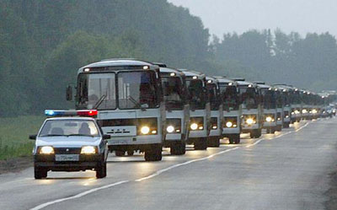
На транспортних засобах, які рухаються в супроводжуваній колоні,
повинне бути ввімкнено ближнє світло фар.
Notes:
Специальные световые сигнальные устройства на оперативных транспортных средствах включаются в случае выполнения водителями таких транспортных средств неотложных служебных заданий, в результате которых могут возникнуть ситуации, требующие отступления от требований разметки, знаков или правил проезда перекрестков, в таких ситуациях водители оперативных транспортных средств обязаны убедиться в безопасности выполняемого ими маневра.

Slide 11
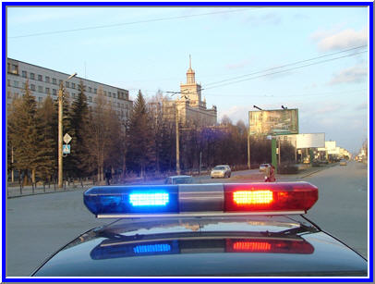
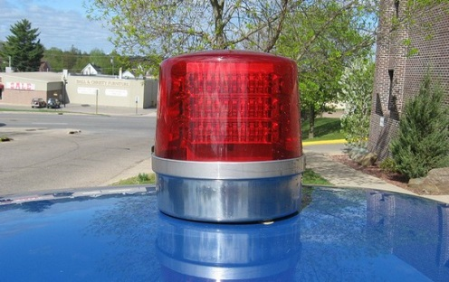
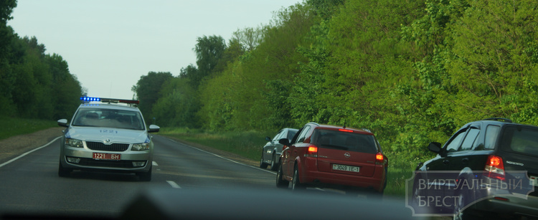
або
Якщо на такому ТЗувімкнено проблискові маячки синього і червоного або
лише червоного кольору, водії інших транспортних засобів
зобов’язані зупинитися
біля правого краю проїзної частини (на правому узбіччі).
Notes:
Специальные световые сигнальные устройства на оперативных транспортных средствах включаются в случае выполнения водителями таких транспортных средств неотложных служебных заданий, в результате которых могут возникнуть ситуации, требующие отступления от требований разметки, знаков или правил проезда перекрестков, в таких ситуациях водители оперативных транспортных средств обязаны убедиться в безопасности выполняемого ими маневра.

Slide 12
або
На дорозі з розділювальною смугою цю вимогу зобов’язані виконати
водії транспортних засобів, що рухаються в попутному напрямку.
Notes:
Специальные световые сигнальные устройства на оперативных транспортных средствах включаются в случае выполнения водителями таких транспортных средств неотложных служебных заданий, в результате которых могут возникнуть ситуации, требующие отступления от требований разметки, знаков или правил проезда перекрестков, в таких ситуациях водители оперативных транспортных средств обязаны убедиться в безопасности выполняемого ими маневра.

Slide 13
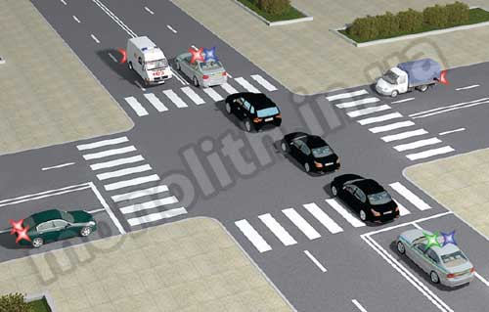
3.3. Якщо під час супроводження колони ТЗ на транспортному засобі,
що рухається попереду колони, увімкнено проблискові маячки
синього і червоного або лише червоного кольору,
колону повинен замикати транспортний засіб
з увімкненим зеленим або синім і зеленим проблисковими маячками,
після проїзду якого скасовуються обмеження на рух інших транспортних засобів.
Notes:
Для выделения колонны транспортных средств, которая сопровождается транспортными средствами с синими или красными маячками, из общего потока, на всех автомобилях колонны включается ближний свет фар.
Сопровождаемая колонна обязательно должна замыкаться транспортным средством с зеленым маячком или синим и зеленым маячками.

Slide 14
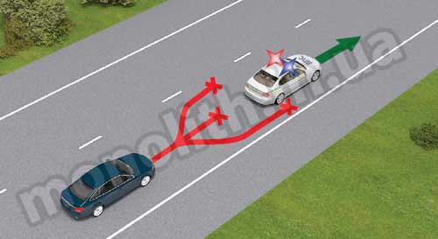
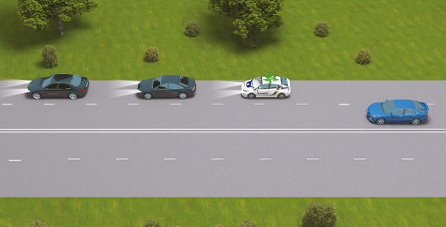
3.4. Забороняється здійснювати обгін і випередження транспортних засобів
з увімкненими проблисковими маячками синього і червоного або
лише червоного кольору та зеленого або синього і зеленого кольору
і супроводжуваних ними транспортних засобів (колони),
а також рухатися по суміжних смугах із швидкістю колони
або займати місце в колоні.
Notes:
Данный пункт правил подчеркивает права водителей транспортных средств с синим и красным маячками, красными маячками, зелеными маячками, а также синим и зеленым маячками. Обгонять, опережать, преследовать по попутной или смежной полосам транспортные средства с такими маячками запрещено.

Slide 15
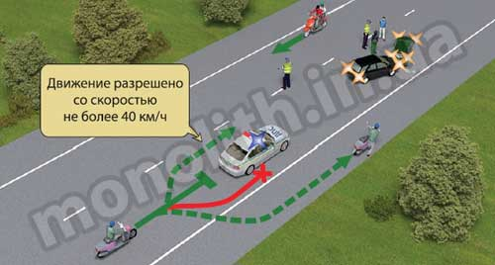
₊
Дозволена швидкість
до 40 км/год
3.5. Наближаючись до нерухомого ТЗ з увімкненим проблисковим маячком
синього кольору та спеціальним звуковим сигналом (або без нього),
що стоїть на узбіччі (біля проїзної частини) або на проїзній частині,
водій повинен знизити швидкість до 40 км/год
та в разі подання регулювальником відповідного сигналу зупинитися.
Продовжувати рух можна лише з дозволу регулювальника.
Notes:
Требование данного пункта направлено на создание безопасных условий работы сотрудникам Госавтоинспекции МВД Украины, медицинским работникам и работникам других служб при проведении мероприятий, которые требуют временного ограничения движения в пределах проезжей части.
В случае запрета в движении сотрудником Госавтоинспекции МВД Украины водитель обязан остановиться с соблюдением Правил дорожного движения. Продолжить движение можно только с разрешения сотрудника Госавтоинспекции МВД Украины.

Slide 16
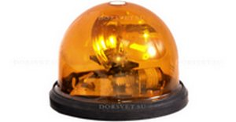
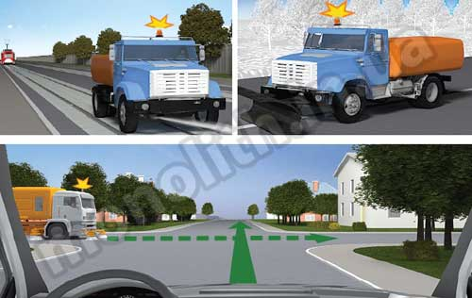
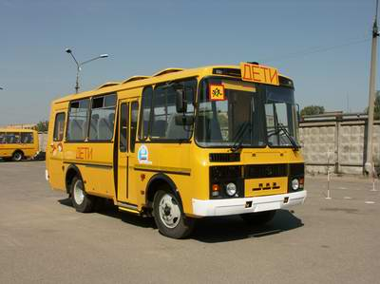
3.6. Увімкнення проблискового маячка оранжевого кольору
на транспортних засобах з розпізнавальним знаком «Діти»,
на механічних ТЗ дорожньо-експлуатаційної служби під час виконання роботи
на дорозі, на великогабаритних та великовагових транспортних засобах
не дає їм переваги в русі,
а служить для привернення уваги та попередження про небезпеку.
Notes:
Включение проблескового маячка оранжевого цвета не дает никаких преимуществ в движении специальным транспортным средствам, которые осуществляют работы в пределах проезжей части. Оранжевые маячки используются для привлечения внимания других участников дорожного движения.
Другие участники дорожного движения не должны создавать помех в движении таким транспортным средствам.

Slide 17
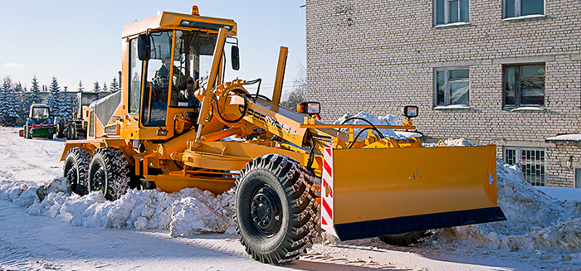
При цьому водіям ТЗ дорожньо-експлуатаційної служби
під час виконання роботи на дорозі
дозволяється відступати від вимог дорожніх знаків
(крім знаків пріоритету та знаків 3.21, 3.22, 3.23)
та дорожньої розмітки
за умови забезпечення безпеки дорожнього руху.
Водії інших транспортних засобів не повинні перешкоджати їхній роботі.
Notes:
Включение проблескового маячка оранжевого цвета не дает никаких преимуществ в движении специальным транспортным средствам, которые осуществляют работы в пределах проезжей части. Оранжевые маячки используются для привлечения внимания других участников дорожного движения.
Другие участники дорожного движения не должны создавать помех в движении таким транспортным средствам.

